Slide 1
Fundamentos de BI: KPIs e Métricas de Negócios
Formação Power BI Analyst
Juliana Mascarenhas
Tech Education Specialist DIO / Owner @Simplificandoredes e @SimplificandoProgramação
Mestre em modelagem computacional | Cientista de dados
@in/juliana-mascarenhas-ds/

Slide 2
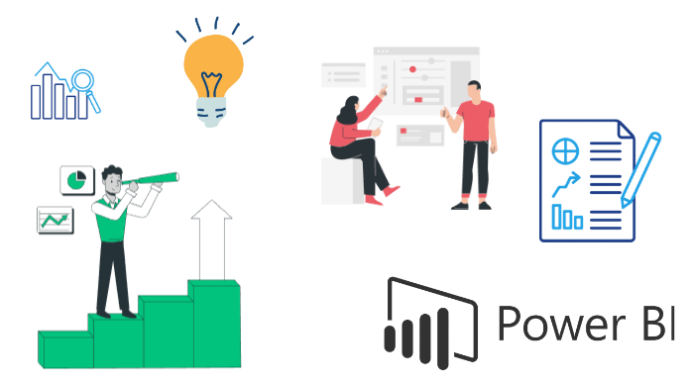
Objetivo Geral
O que são KPIs?
Quais são os tipos
O que são métricas de negócios
Diferenteça entre as Keys

Slide 3

Etapa 1
Medindo desempenho - KPIs e Métricas de Negócio
// Power BI Analyst

Slide 4









Contextualizando
DADO
Dados!

Slide 5
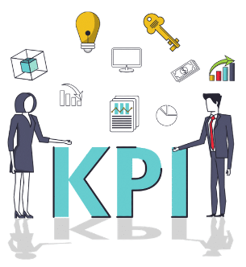
Inteligência de Negócios
KPIs
KPI – Key Performance Indicator
Visão dos Stakeholders sobre a empresa
Varia de acordo com contexto
Quais são os benefícios das KPIs?
Notes:
Indicador de performance
Progresso e quanto a empresa está nos trilhos
KPIs para cada Setor

Slide 6
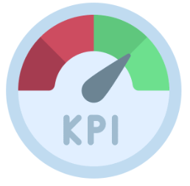
Inteligência de Negócios
Vantagens dos KPIs
Contabilização da performance dos colaboradores
Permite ajuste dos gerentes
Todos na mesma página
Avalia a saúde da empresa
Notes:
Indicador de performance
Progresso e quanto a empresa está nos trilhos
KPIs para cada Setor

Slide 7
Etapa 1
Quais são as vantagens de usar KPIs?
// Power BI Analyst

Slide 8
Inteligência de Negócios
Vantagens dos KPIs
Contabilização da performance dos colaboradores
Permite ajuste dos gerentes
Todos na mesma página
Avalia a saúde da empresa
Progresso
Track
Notes:
Podemos rastrear o progresso descendo até o nivel individual. Ex: número de vendas mês por pessoa e entender o desempenho de cada um no time.

Slide 9
Inteligência de Negócios
Vantagens dos KPIs
Contabilização da performance dos colaboradores
Permite ajuste dos gerentes
Todos na mesma página
Avalia a saúde da empresa
Adequação da estratégia
Notes:
Caso os resultados não tenham sido como esperado, podemos identificar a dor do time e prover o necessário para alavancar a performance dos colaboradores. Ex: treinamento caso necessário

Slide 10
Inteligência de Negócios
Vantagens dos KPIs
Contabilização da performance dos colaboradores
Permite ajuste dos gerentes
Todos na mesma página
Avalia a saúde da empresa
Alvo comum
Mesma perspectiva
Notes:
As pessoas percebem o sucesso de maneira subjetiva. Por exempl: o time de TI e marketing estão trabalhando juntos em um projeto.
Eles provavelmente terão visões diferentes do que é sucesso no projeto.
Tendo um alvo comum, conseguimos determinar as expectativas, prioridades e fazer exceções para alcançar o objetivo comum (KPI)

Slide 11
Inteligência de Negócios
Vantagens dos KPIs
Contabilização da performance dos colaboradores
Permite ajuste dos gerentes
Todos na mesma página
Avalia a saúde da empresa
Performance
Visão objetiva
Notes:
KPIs auxiliam em uma visão objetiva de como está a performance da empresa. Sendo assim, Podemos avaliar KPIs fincanceiros, mostrando lucratividade, como estão as taxas de rentenção de funcionários que podem indicar a força da cultura da empresa e ainda mostrar que é preciso mudar a postura.
Existem vários benefícios e maneiras de aplica-las. Contudo, elas se encontram nas seguintes categorias.

Slide 12
Etapa 1
Categorias e Levels relacionadas as KPIs
// Power BI Analyst

Slide 13
Inteligência de Negócios
Categorias de KPIs
Operacional
Estratégica
Leading ou lagging
Qualitativa ou quantitativa
Quais são os benefícios das KPIs?
Notes:
Indicador de performance
Progresso e quanto a empresa está nos trilhos
KPIs para cada Setor

Slide 14

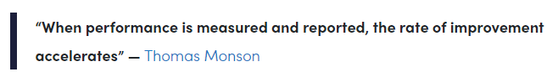
Inteligência de Negócios
KPIs levels
Company-level
Departament-level
Project-level
Notes:
Indicador de performance
Progresso e quanto a empresa está nos trilhos
KPIs para cada Setor

Slide 15
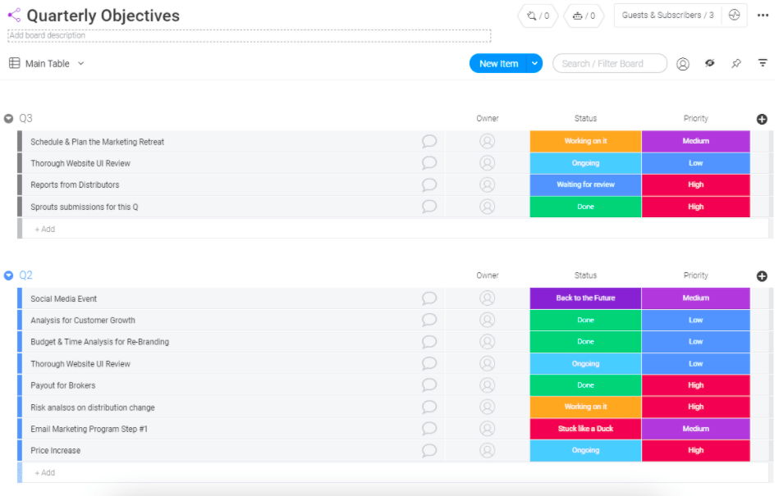
Fonte: https://monday.com/blog/project-management/kpi-meaning/
Notes:
KPIs estruturados por Quarter

Slide 16

Inteligência de Negócios
Por que esse resultado é importante?
Quem é responsável pelo resultado?
Como o resultado pode ser influenciado?
Como você vai medir o progresso?
Com que frequência você medirá o progresso?
Como você saberá se atingiu seus objetivos?
Notes:
Indicador de performance
Progresso e quanto a empresa está nos trilhos
KPIs para cada Setor

Slide 17
Etapa 1
Considerações sobre KPIs – Key Progress Indicators
// Power BI Analyst

Slide 18


Inteligência de Negócios
KPIs simples e claros
Comunicação para divulgar os KPIs
Refinamento ao longo do tempo
Notes:
Indicador de performance
Progresso e quanto a empresa está nos trilhos
KPIs para cada Setor

Slide 19
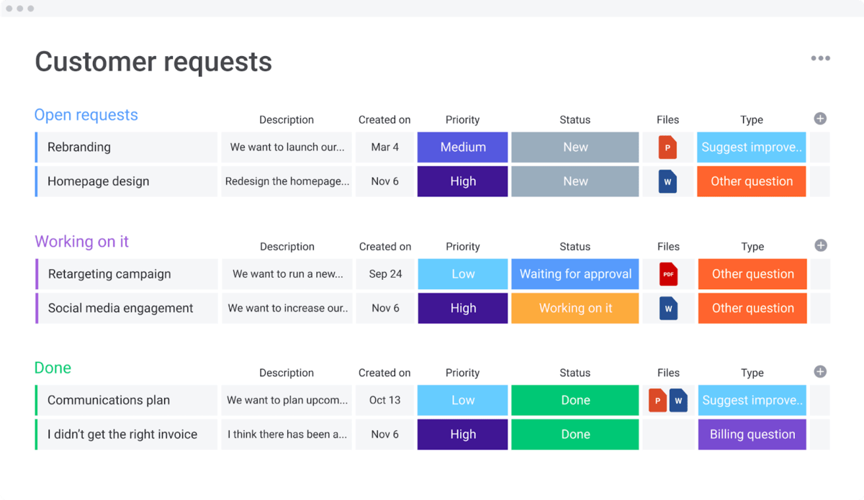
Fonte: https://monday.com/blog/project-management/kpi-meaning/
Notes:
KPIs estruturados por Quarter

Slide 20
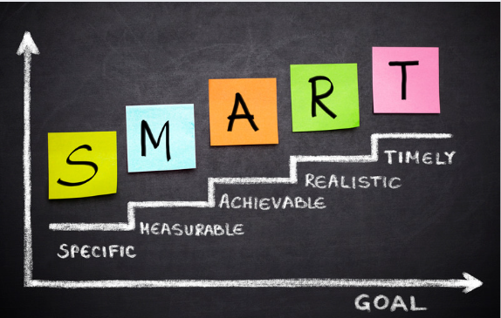

Inteligência de Negócios
Notes:
Utilizado para criar KPIs fortes

Slide 21
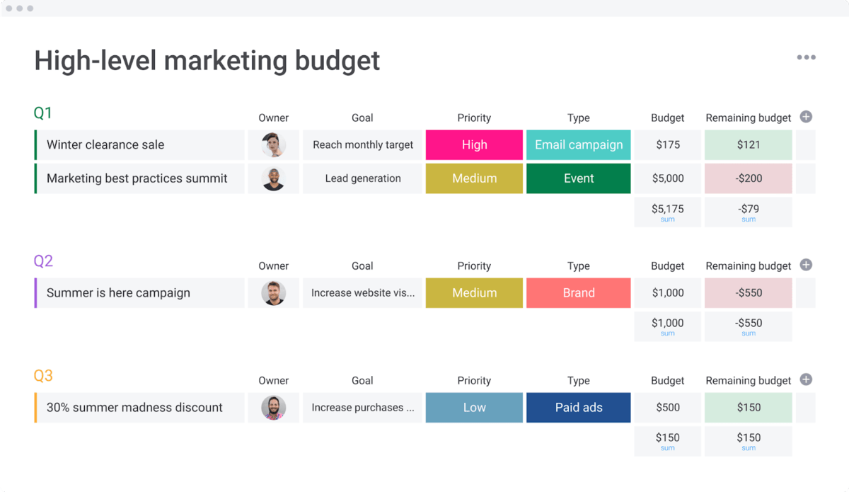
Fonte: https://monday.com/blog/project-management/kpi-meaning/
Notes:
Podemos ter uma visão de longo prazo e da evolução das KPIs no decorrer do ano

Slide 22
Etapa 1
Métricas de Negócio e KPIs – Key Progress Indicators
// Power BI Analyst

Slide 23
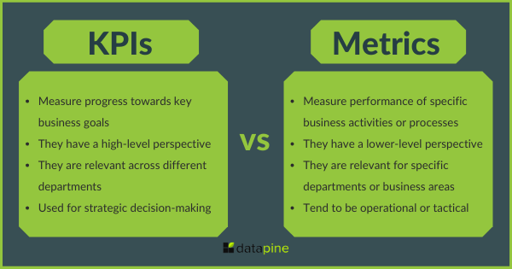
Fonte: https://monday.com/blog/project-management/kpi-meaning/
KPIs & Métricas
Fonte: https://www.datapine.com/blog/kpis-vs-metrics-differences/#:~:text=KPIs%20measure%20performance%20based%20on,are%20often%20operational%20or%20tactical.
Notes:
Podemos ter uma visão de longo prazo e da evolução das KPIs no decorrer do ano

Slide 24
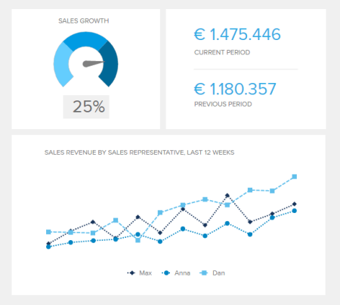
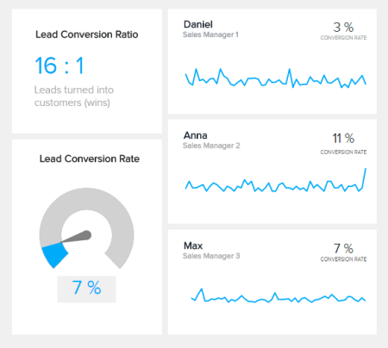
KPIs – Sales Growth
Métrica – Lead to convert ratio
Fonte: https://www.datapine.com/blog/kpis-vs-metrics-differences/#:~:text=KPIs%20measure%20performance%20based%20on,are%20often%20operational%20or%20tactical.
Notes:
Podemos ter uma visão de longo prazo e da evolução das KPIs no decorrer do ano

Slide 25
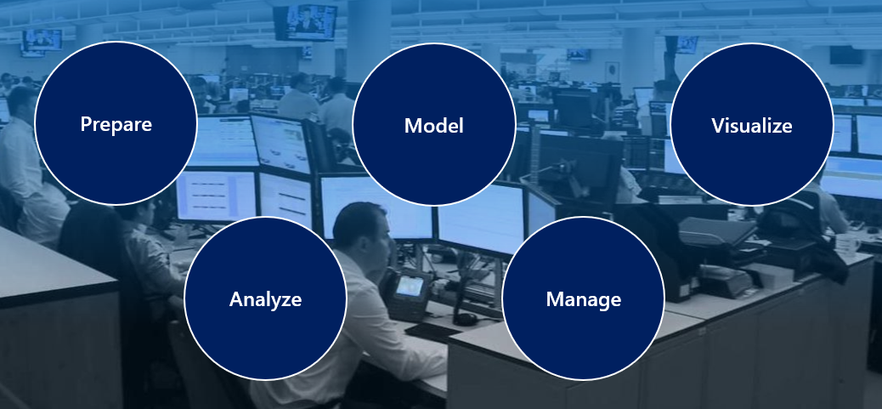
Tarefas de um analista
Fonte:https://learn.microsoft.com/pt-br/training/modules/data-analytics-microsoft/4-tasks
Notes:
Podemos ter uma visão de longo prazo e da evolução das KPIs no decorrer do ano

